Slide 1
George le NPC
Atelier Rust

Slide 2
01
Qui est George ?

Slide 3
George le NPC
Langage
  Il est bègue
  Il parle au joueur à travers une boite de dialogue
  Il peut aussi parler oralement grâce à un générateur de voix à partir du texte
Commerce
  Il vend et achète des items au joueur contre de la monnaie
  Il stock ses objets dans son inventaire qui a une place limitée
  Il a un porte monnaie qui limite son pouvoir économique
  Il ne vend au joueur que des items qui correspondent à son niveau
Guilde
  Il fait partie de la guilde des marchands
  Elle lui assigne chaque jour un de ses 3 emplacements de vente
Dialogue
  Le joueur peut initier une interraction avec George :
    Je veux acheter
    Je veux vendre
    Quoi de neuf ?
    Comment ça va ?
  George va plus ou moins bien selon la météo et le moment de la journée
  Il raconte la dernière chose intéressante qui lui est arrivée dans la semaine, sinon rien.

Slide 4
02
Méthodologie

Slide 5
Partage de connaissance
Moins d’erreurs
Pair Programming
Moins fatiguant
Moins de temps bloqué

Slide 6
Meilleure complréhension du business
Tests qui ont du sens
Test Driven Development
100% du code tésté
Compréhension des propriétés du système

Slide 7
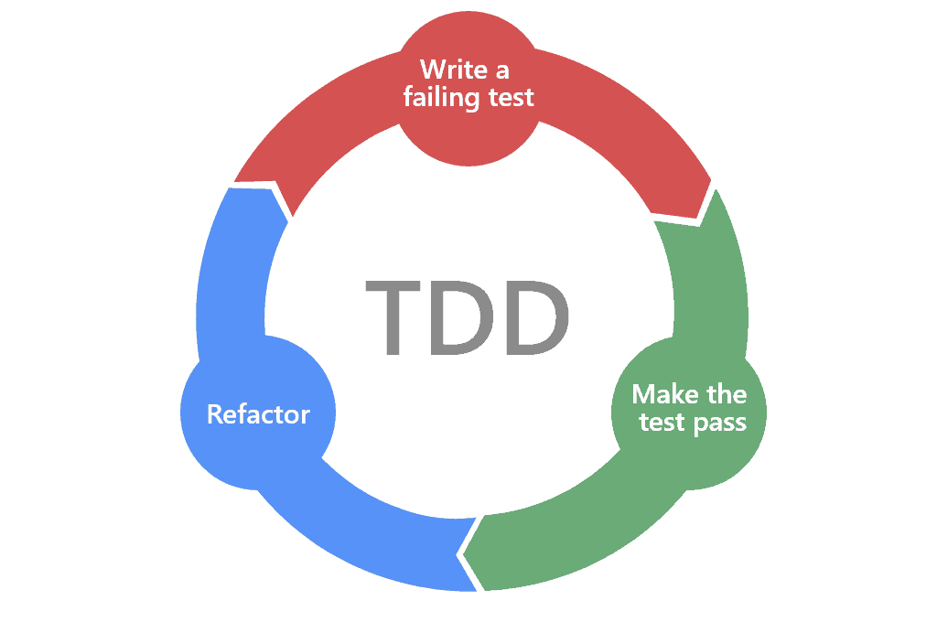

Slide 8
Compréhensible par un non-dev
Proximité entre code et réalité
Domain Driven Design
Favorise le dialogue dev-experts
Ou entre game designer et programmeur

Slide 9
Facile à tester
Indépendance du coeur
Port-Adapter architecture
Réutilisable
Modulaire

Slide 10
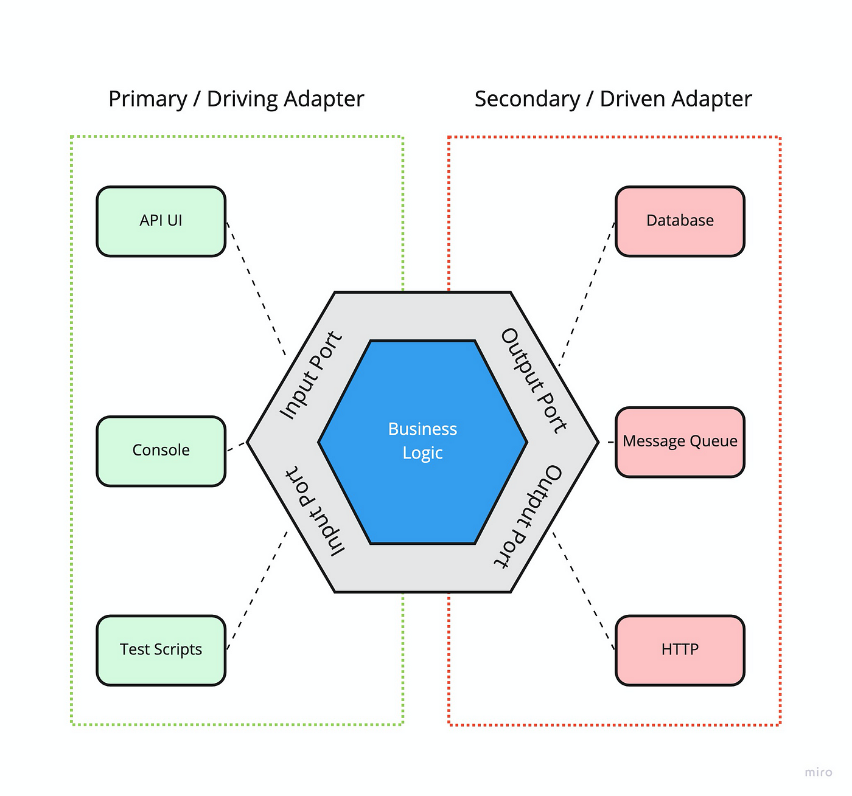

Slide 11
03
Langage

Slide 12
Rust
Performance CPU et mémoire
Construit pour durer
Ce qui compile fonctionne
“Facile” d’accès
Beaucoup de fonctionalités
Déjà très utilisé en entreprise

Slide 13
Fin !

